Slide 1

GUILLAUMIE Bilal
Alexis BOUVARD
Android
Tiguidou
MONTORIER Alexis
Mehdi EL AYADI

Slide 2
Description
Tips and Taxes
Météo
Currency Converter

Slide 3
API / Techno
OpenWeatherMap
Free Currency Converter API
Material Design

Slide 4
Réalisations
Tips and Taxes
Météo
Currency Converter
Layout (Binding)
Layout
Layout (Binding)
Traitements
Parser
Parser
AsyncTask
AsyncTask
Menu
Material Design
Carousel Page
Fragments

Slide 5
Échecs
Tips and Taxes
Météo
Currency Converter
Ergonomie, Animations
Permissions
Récupération des devises via le web
Persistance
Saisie manuelle de la ville
Bug recherche
Persistances
Menu
Fragments Dynamique
Multilingue

Slide 6
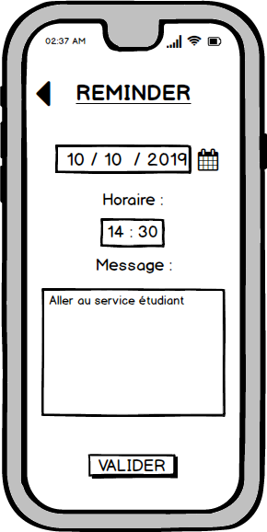
Parties manquantes
Reminder
Gestion Dépenses

Slide 7
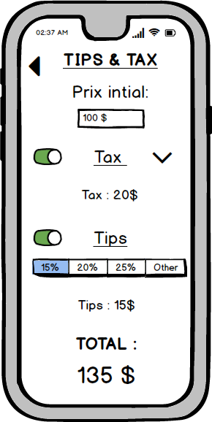

Tips and Taxes

Slide 8
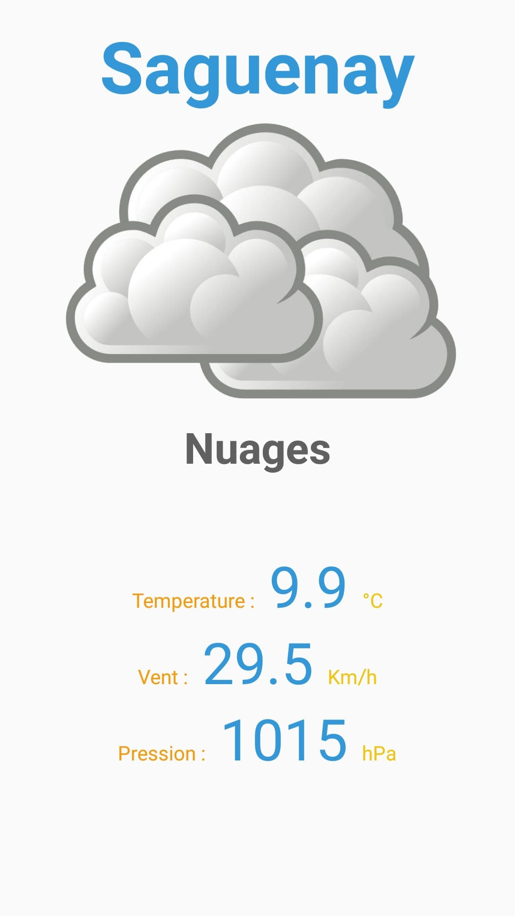
Météo

Slide 9
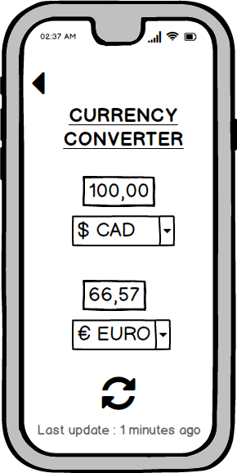
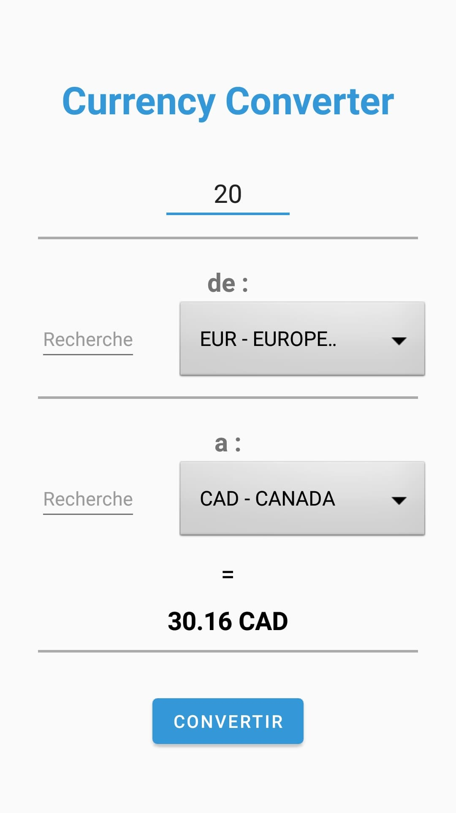
Currency Converter

